Slide 1





PENYIRAM TANAMAN OTOMATIS BERBASIS IOT

Slide 2
LATAR BELAKANG
Proyek penyiraman tanaman otomatis berbasis IoT adalah sistem yang dirancang untuk mengotomatisasi proses penyiraman tanaman dengan menggunakan teknologi Internet of Things (IoT). Sistem ini mengintegrasikan sensor dan perangkat cerdas untuk memantau kondisi tanaman dan memberikan air secara otomatis berdasarkan kebutuhan tanaman.Dalam proyek ini, sensor-sensor seperti sensor kelembaban tanah, sensor suhu, dan sensor cahaya digunakan untuk mengumpulkan data penting tentang lingkungan tumbuh tanaman. Data ini kemudian dikirim ke perangkat IoT, yang biasanya berupa mikrokontroler atau komputer kecil yang terhubung ke internet. Perangkat IoT ini berfungsi sebagai otak sistem, menerima data dari sensor dan mengambil keputusan berdasarkan algoritma atau aturan yang telah ditentukan sebelumnya.Sistem penyiraman ini dapat menggunakan pompa air yang terhubung ke perangkat IoT. Ketika perangkat IoT memberikan perintah, pompa air akan menyala dan mengirim air ke tanaman sesuai dengan jumlah yang diperlukan.Dengan adanya proyek penyiraman tanaman otomatis berbasis IoT, pengguna dapat mengoptimalkan penggunaan air, menghindari pemborosan, dan secara efisien menjaga kondisi optimal tanaman

Slide 3
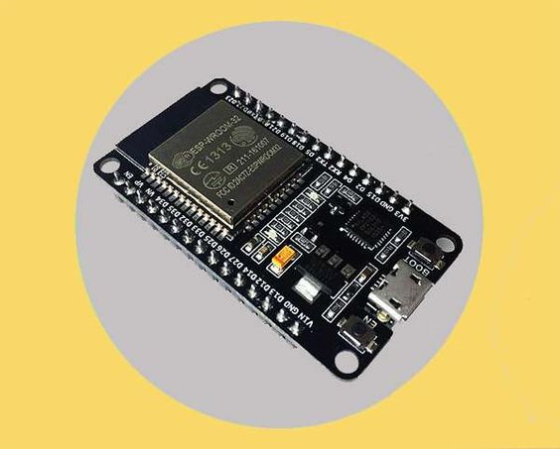
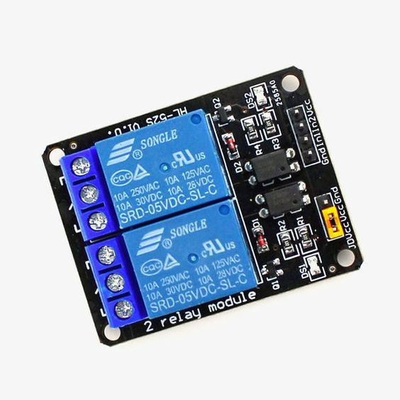
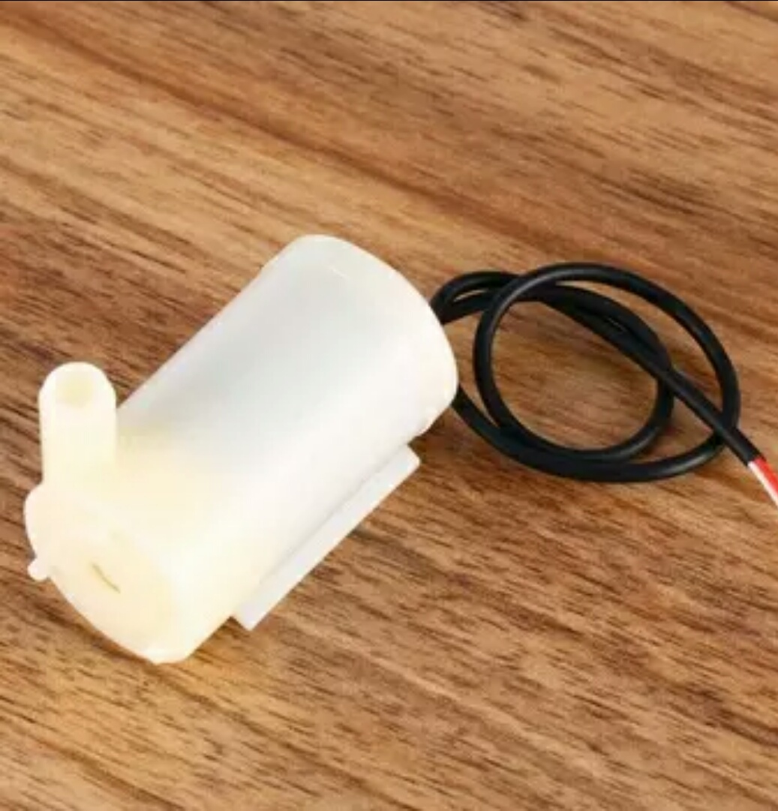
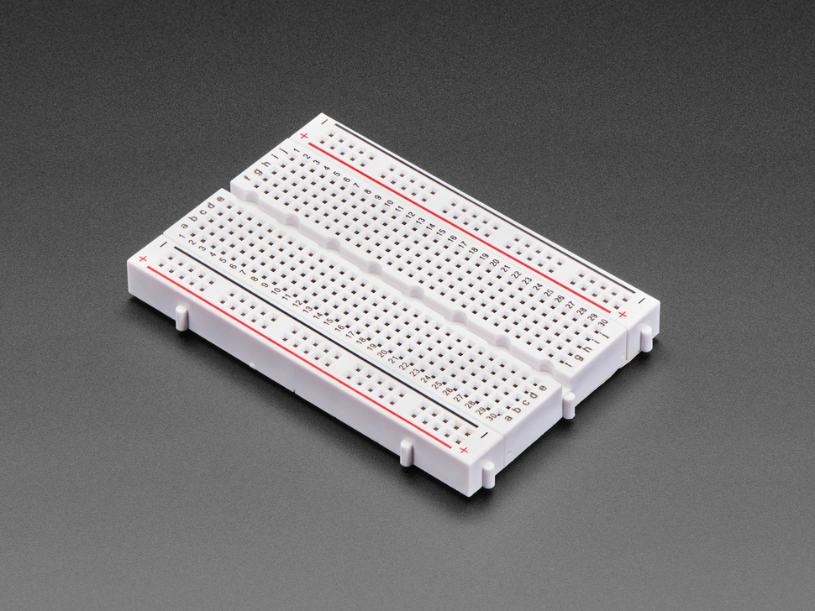
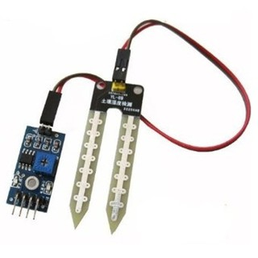
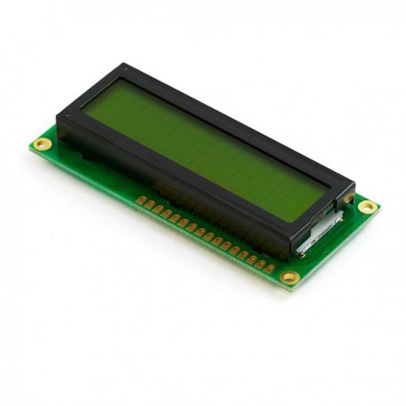
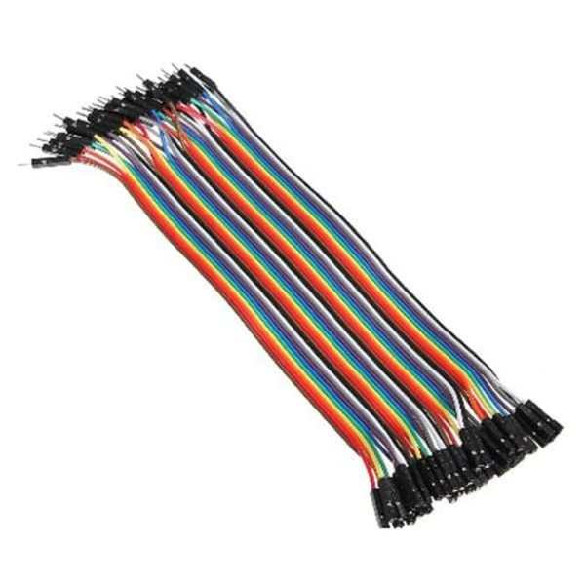
ALAT
01
02
03
04
05
06
07
Pompa mini celup
Esp32
Module 2 relay
Breadboard
Kabel jumper
Sensor soil
Lcd 16 x 2

Slide 4
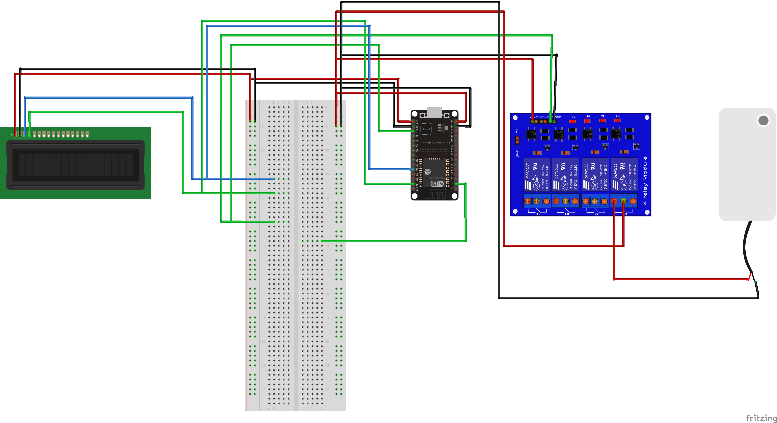
RANGKAIAN

Slide 5

LCD 16 X 2
Pin VCC ke 3 volt
Pin GND ke GND
Pin SDA ke pin 21
Pin SCL ke pin 22

Slide 6
2 MODULE RELAY & POMPA
Pin GND ke PIN GND
Pin VCC ke Pin 5 Volt
Pin IN1 ke pin D15
Pin No ke kabel positif pompa
Pin Nf ke pin 5 volt
Kabel negative pompa ke pin GND

Slide 7
TERIMA KASIH

